Slide 1
Základní pojmy obecné psychologie a psychologie osobnosti
4. přednáška
PhDr. Lenka Emrová, Ph.D.

Slide 2
Definice: osobnost = hypotetický konstrukt
Individualita – čím se odlišujeme od druhých,
jedinečnost - neopakovatelnost, originalita
organizace jednotlivých částí do funkčního celku,
vzájemně se ovlivňující vztah s vnějším prostředím.

Slide 3
Definice osobnosti
Definice osobnosti podle G. W. Allporta (Personality: A Psychological Interpretation (1937):
„Osobnost je dynamická organizace uvnitř jedince těch psychofyziologických systémů, které determinují jeho jedinečné přizpůsobení prostředí.“
Dynamická organizace – osobnost není neměnná, ale má uspořádanou strukturu, která se v čase vyvíjí a přetváří.
Uvnitř jedince – Allport zdůrazňuje, že osobnost je interní, nikoli pouhý souhrn vnějších projevů.
Psychofyziologické systémy – spojení psychických procesů a biologického základu (nervová soustava, temperament, genetické dispozice). Osobnost má tedy psychosomatický rozměr.
Determinace chování – osobnost není pouze popis, ale i vysvětlující faktor; je zdrojem jednání, motivace a postojů.
Jedinečné přizpůsobení prostředí – Allport zdůrazňuje individualitu, tedy že každý člověk má unikátní způsob reagování a adaptace.
Allportova definice byla v době svého vzniku přelomová. Odmítla redukci osobnosti na izolované vlastnosti či pouhou sumu návyků a vyzdvihla komplexní, dynamickou a jedinečnou povahu osobnosti. V moderní psychologii je považována za jednu z nejvlivnějších a nejcitovanějších definic osobnosti.

Slide 4
Definice osobnosti dnes
Švingalová (2002) pod pojmem osobnost vyjadřuje a popisuje variabilitu a integritu psychického dění. Je to bio-psycho-sociální jednota (interakce psychických, somatických a sociálních jevů), syntéza všeho původního (zděděného, vrozeného) a získaného (osvojeného během individuálního vývoje). Jedná se o organizovaný, integrovaný celek, v němž jsou jednotlivé části vzájemně spjaty a ovlivňují se. Struktura osobnosti je relativně stálá, avšak otevřená vůči formativním vlivům. I přes neustálý vývoj v průběhu života vykazuje zřejmou základní kontinuitu.
Höschl, Libinger a Švestka (2002) definují osobnost jako dynamický soubor relativně trvalých vlastností dotvářejících se v průběhu individuálního vývoje a předurčující schopnost adaptace na okolí. Zdá se, že zhruba 50% variance osobnostních rysů je určeno geneticky. Mysliveček (in Höschl, 2002) upozorňuje, že osobnost je sice „unitas“, ale i v normálních podmínkách se může přechodně měnit, tzn. je i „variabilis“.

Slide 5
Osobnost
Struktura osobnosti – z čeho se osobnost skládá
Dynamika osobnosti- jak osobnost funguje
Strukturu tvoří psychické vlastnosti osobnosti, neboli osobnostní dispozice.
H.J. Eysenck (1960) rozlišuje charakter („systém konativního chování“, vůle), temperament („afektivní chování“, emoce) a intelekt („kognitivní chování“, inteligence).
Dle Höschla (2002) osobnost sestává z temperamentu, charakteru a inteligence.
soubor procesů a sil, které uvádějí osobnost do pohybu, řídí její aktivitu, směřují ji k cílům a zajišťují regulaci chování.
Nakonečný (2009) zařazuje motivaci, směřování a proměnu chování.

Slide 6
Struktura osobnosti
Kategorie | Charakteristika | Příklady vlastností
Aktivačně-motivační | Udávají energii a směr chování, souvisejí s potřebami, zájmy, motivy. | motivace k výkonu, potřeba afiliace, zájem o učení, ambice
Vztahově-postojové | Vyjadřují vztahy k lidem, hodnotám a sobě samému; určují postoje a orientaci. | sociabilita, empatie, postoj k práci, názorová orientace, hodnoty
Výkonové | Podmiňují kvalitu a úroveň činnosti, efektivitu při řešení úkolů. | inteligence, schopnosti, tvořivost, vytrvalost
Seberegulační | Umožňují kontrolu a řízení vlastního chování, zvládání emocí a impulsů. | vůle, sebekontrola, svědomitost, odolnost vůči stresu
Dynamické | Ovlivňují rychlost, intenzitu a průběh psychických procesů; souvisejí s temperamentem. | temperament, emocionalita, aktivita, rychlost reakcí
Dle Nakonečného (2009),
Plhákové (2023),
Vágnerové (2010)

Slide 7
Dynamika osobnosti
Nakonečný (2009) řadí do dynamiky osobnosti zejména:
Motivace
potřeby (biologické i psychické),
zájmy, hodnoty, cíle,
aspirace (úroveň ctižádosti, očekávání úspěchu).
Emoce a citové procesy
afekty, nálady, citové postoje,
vztah k sobě, lidem, práci, hodnotám.
Volní procesy
záměry, rozhodování, vůle,
sebekontrola a schopnost překonávat překážky.
Konflikty a obranné mechanismy
střet motivů a potřeb,
způsoby, jak osobnost řeší napětí a frustraci.
Dynamické vlastnosti osobnosti
temperament (rychlost, intenzita, stabilita reakcí),
celková aktivita a energie osobnosti.

Slide 8
Často bývá osobnost definována jako:
Jak člověk vypadá – tělesná konstituce
Jaká je jeho dynamika – jak prožívá, reaguje – emoce, temperament
Co chce a nechce – pudy, potřeby, motivy, zájmy, hodnoty, cíle
Co může, umí a dovede – dispozice, kapacita, schopnosti, dovednosti, vlohy, nadání
Jaký je, jakou má morálku – charakter, mravní zásady a principy, svědomí
Odkud a kam jde – životní dráha osobnosti
Jaká má člověk skrývaná osobní (individuální) tajemství (např. zdravotní, genetická, eroticko-sexuální, morálně a charakterově vadná tajemství a kriminální minulost či historii)
Jak jsou složky uspořádány – integrita osobnosti

Slide 9
Psychické jevy
 | Kognitivní poznávací | Emocionální citové | Konativní volní
procesy | Čití Vnímání Představování Myšlení a řeč | Emoce City | Vůle
stavy | Paměť Pozornost | Nálady | Rozhodování
vlastnosti | Schopnosti Inteligence | Temperament | Charakter

Slide 10
Kognitivní psychické jevy
kognitivní
Volní
Emocionální
Čití
Vnímání
Představování
Myšlení a řeč
Paměť
Pozornost

Slide 11
Poznávací (kognitivní) procesy
Poznávací (kognitivní) procesy zajišťují orientaci člověka ve vnějším i vnitřním světě.
Kvalita poznávání (adekvátnost k realitě, podrobnost, přesnost, strukturovanost ap.) je individuálně rozdílná.
Rozdíly mezi lidmi v celkovém stylu poznávání jsou podmíněny konstitucí smyslových orgánů, bezprostředním okolím, kulturou, ekonomickými podmínkami.
Mezi poznávací procesy patří
čití, vnímání, představivost, paměť, myšlení a řeč.

Slide 12
Vnímání, pozornost, paměť
„Jak naše mysl zpracovává svět – a proč na tom záleží při porodu“
Cvičení: Co teď vnímáte a prostřednictvím čeho?
Jak se změní Vaše vnímání, když máte bolest, ve stresu, při zahlcení?
„Vnímání je proces, kterým si vytváříme obraz reality na základě smyslových informací.“
Stadium senzorické (smyslové) – přijetí informací z okolí a z těla prostřednictvím smyslových orgánů, toto podráždění je vedeno do mozku – výsledkem je čití - SMYSLY
Syntetické stadium – zpracování počitků do větších celků – vjemů MOZEK

Slide 13
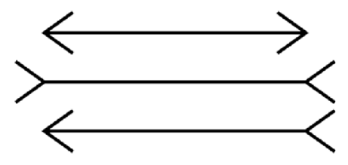

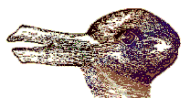
Základní vlastnosti vnímání
Subjektivita vnímání (každý vnímá jinak)
Selektivnost (nevnímáme vše)
Organizace vjemů – gestalt principy
(obrazec a pozadí, blízkost, podobnost…)
Vizuální iluze – ukázka: vnímání není vždy realita

Slide 14
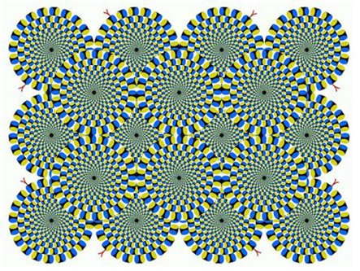

Slide 15
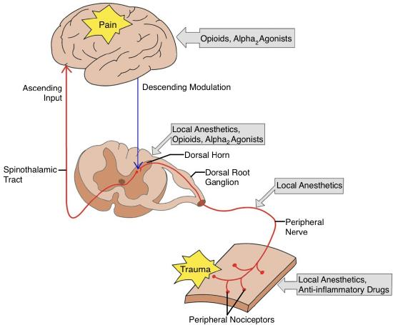
Co se děje, když „bolí“?
Stimulus – nociceptor
👉 Alarm v tkáni (např. tlak, natažení, ischemie).
Přenos – mícha
👉 Signál po A-δ a C vláknech → zadní roh míchy.
Percepce – mozek
👉 Thalamus (přepojení) → kůra (kde to bolí) → limbický systém (jak to prožívám).
Modulace – sestupné dráhy
👉 Endorfiny, serotonin, noradrenalin tlumí bolest.
doba porodní – viscerální bolest (z dělohy, hrdla – tupá, neohraničená)
– pomáhá teplo, pohyb, TENS
2. doba porodní – somatická bolest (pochva, pánevní dno, ostrá)
– pomáhá epidurál nebo pudendální blok

Slide 16
Oblast | Jak se mění při bolesti | Co může pomoci
Pozornost | Zúžení, přetížení | Krátké pokyny, klidný tón
Emoce | Strach, napětí | Důvěra, podpora
Tělesné vnímání | Odpojení, přecitlivělost | Dotek, teplo, voda
Vnímání času | Zpomalení | Strukturování času
Kognice | Omezená logika | Jednoduché informace

Slide 17
Role porodní asistentky
1. Komunikace
Krátké, jasné věty
Klidný tón hlasu (nižší frekvence = zklidňuje)
Vyhnout se negativním slovům („musíte vydržet“, „ještě to bude horší“)
2. Nahradit pozitivními („pomalu to zvládnete“, „dech vám pomůže projít kontrakcí“)
Dotek a neverbální komunikace
Podpůrný dotek snižuje aktivitu limbického systému
Zprostředkovává bezpečí a orientaci v prostoru
3. Práce s dechem a relaxací
Pomáhá rozšířit vnímání (žena se „vrací do těla“)
Snižuje úzkost a tím i subjektivní intenzitu bolesti
4. Smyslové prostředí
Tlumené světlo, ticho, hudba → redukují smyslové přetížení
Minimalizovat náhlé zvuky, změny hlasitosti
5. Kognitivní reframing
Pomáhá změnit význam bolesti: „Bolest znamená, že se vaše tělo otevírá dítěti.“
Přerámování mění emocionální prožitek → zmírňuje stres.

Slide 18
Pozornost
Je psychický stav, který se projevuje zaměřeností a soustředěností vědomí na některé jevy a jiné se přehlížejí
pozornost rozhoduje o tom, co právě vědomě prožíváme.
Každý okamžik vnímáme mnoho podnětů – zvuky, tělesné pocity, myšlenky, emoce. Ale jen malá část z nich vstoupí do našeho vědomí. Tuto „bránu“ tvoří právě pozornost.
Dva základní systémy:
  Neúmyslná (automatická) pozornost – aktivuje se, když nás něco vyruší (bolest, hluk, strach).
  Úmyslná (řízená) pozornost – zaměřujeme ji vědomě (např. soustředění na dech).
Při porodu převládá automatická pozornost, proto žena reaguje na tělesné a emoční podněty – ne na logické instrukce.

Slide 19
Charakteristika | Vysvětlení | Příklad z praxe
Selektivita | Zaměřujeme se jen na jeden podnět a ostatní potlačujeme. | Rodička vnímá jen hlas asistentky, nevšímá si ruchu na sále.
Intenzita | Míra soustředění na určitý podnět. | Krátká, ale silná kontrakce = velmi intenzivní pozornost.
Stabilita | Schopnost udržet pozornost delší dobu. | Dlouhý první porod – pozornost se vyčerpává.
Rozsah | Kolik věcí dokážeme sledovat najednou. | Rodička může sledovat dech, hlas i pohyb – ale jen krátce.
Přesouvání | Schopnost rychle změnit zaměření pozornosti. | Od bolesti k dýchání, od kontrakce k odpočinku.

Slide 20
Faktory, které ovlivňují pozornost
Fyzický stav (únava, bolest, hlad, hormony)
Emoce a stres (strach pozornost zužuje, klid ji rozšiřuje)
Motivace (co je pro ženu důležité, to přitahuje pozornost)
Prostředí (hluk, světlo, přítomnost lidí)
Zkušenost a nácvik (relaxační trénink, dechová cvičení, hypnoporod)
„Pozornost je jako světlo baterky – asistentka může pomoci ženě, aby ji nasměrovala tam, kde jí to pomůže – ne tam, kde ji to oslabuje.“

Slide 21
Paměť
Psychický proces vštípení, chování a vybavení informací
  Zapamatování, osvojení, vštípení – recepce
  Pamatování a zapomínání – retence
  Vybavení - produkce

Slide 22
Zapamatování
Spontánní, záměrné
Formy: vizuální, akustická, sémantická
Záleží na motivaci, zájmu, denní době, zdravotním stavu a věku, stresu, biologických předpokladech, způsobu osvojování, počet opakování, vlastnostech osobnosti
mozek zpracuje nové informace.

Slide 23
Pamatování
Etapa od vštípení do znovuvybavení
vytváří se neuronové spoje
Zapomínání = nepříznivé změny ve výsledcích učení:
    Kvantitativní
    Kvalitativní – schematizace, zobecňování, připodobňování, přechod k předvědeckým pojmům
Zapomínání čelíme opakováním – četnost a způsob opakování
Zapomínání má i pozitivní význam – ochrana před přetížením a negativními zážitky a bolestí
Zásadní roli má hipokampus (uchování) a amygdala (emoce).

Slide 24
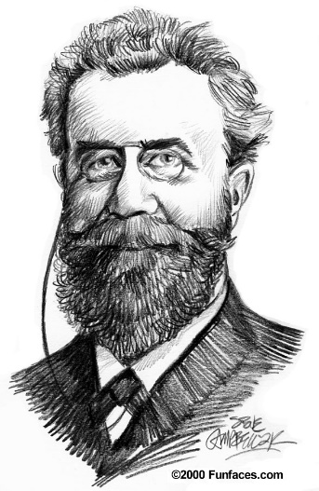
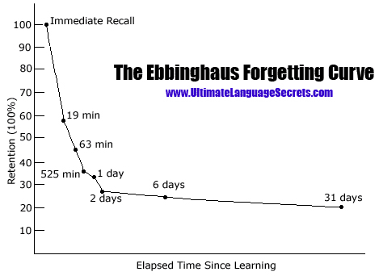

Křivka zapomínání
Ebbinghaus zavedl do psychologie měření

Slide 25
Znovuvybavení
Vybavení si zapamatované látky, obnovení nabytých poznatků a vědomostí, situaci nebo pocitů.
Vybavení usnadňuje: duševní klid a soustředěnost, dobrá nálada, pozitivní emoce, sebedůvěra,
Vybavení znesnadňuje: silné vzrušení, tréma, negativní emoce, únava, nízká sebedůvěra, alkohol, povrchní znalosti, stáří

Slide 26
Typy paměti
Senzorická paměť – uchovává informace přicházející ze smyslů – několik sekund
Krátkodobá paměť – trvá 15- 20s., udržíme 5 – 9 prvků
Dlouhodobá paměť – vytvoření dostatečně silné paměťové stopy

Slide 27
Typy dlouhodobé paměti
Typ | Popis | Příklad
Deklarativní (explicitní, vědomá) | Pamatuji si co se stalo. | „Porod začal v noci, byly čtyři ráno.“
Procedurální (nevědomá, implicitní) | Paměť pohybů, návyků, rytmů. | Dýchání při kontrakci, instinktivní pohyb.
Epizodická | Vzpomínky na osobní prožitky. | „Cítila jsem teplo a podporu.“
Sémantická | Znalosti, fakta. | „Porod má tři doby.“
Emoční paměť | Prožitky spojené s emocí. | Hlas asistentky, dotek, vůně.

Slide 28
Co ovlivňuje paměť
Emoční stav – stres, úzkost, klid
Hormonální vlivy (kortizol, oxytocin, adrenalin)
Únava, spánek, hlad
Pozornost (čemu se věnujeme, to si pamatujeme)
Smyslové vjemy – zvuky, vůně, doteky

Slide 29
Paměť porodu
„Ženy zapomínají detaily, ale nikdy nezapomenou, jak se při porodu cítily.“(Simkin, 1991)
Zážitek z porodu si žena pamatuje celý život.
Tato paměť ovlivňuje:
  vztah k dítěti (bonding),
  sebevědomí ženy („zvládla jsem to“),
  postoj k dalším těhotenstvím,
  důvěru ve zdravotníky a v sebe.

Slide 30
Paměť porodu = emočně zabarvená epizodická zkušenost.
Aktivují se emocionální a instinktivní části mozku (limbický systém).
Útlum neokortexu – logická paměť je méně aktivní.
Emoční a tělesné prožitky se hluboce zapisují do implicitní paměti.
Proto si ženy často pamatují:
  tón hlasu,
  atmosféru,
  pocity bezpečí nebo ohrožení,
  spíše než konkrétní fakta.

Slide 31
Trauma a paměť
Při silném stresu (strach, bezmoc, bolest) může být paměť fragmentovaná.
Někdy dochází k „vypnutí“ paměťových drah → žena si pamatuje útržky nebo má pocit odpojení od těla.
Tyto prožitky mohou později spouštět posttraumatické reakce.
Role asistentky: chránit ženu před zahlcením a pomoci jí mít z porodu souvislý, bezpečný zážitek.

Slide 32
Co podporuje pozitivní zážitek z porodu
Ovlivnitelný faktor | Výsledek
Klidné prostředí | Zpomalení dechu, lepší ukládání paměti
Empatická komunikace | Pocit bezpečí, důvěra
Dotek, hlas, přítmí | Posílení oxytocinu
Možnost volby a kontroly | Aktivní role, pozitivní interpretace
Podpora po porodu | Upevnění pozitivní paměťové stopy

Slide 33
Jak s pamětí porodu pracovat v praxi
Po porodu dát ženě prostor mluvit o tom, co se dělo (postpartum interview - 24 hodin po porodu či v průběhu šestinedělí).
Pomoci jí propojit rozpojené části zážitku – „vysvětlit, co a proč nastalo“.
Nabídnout pozitivní reinterpretaci (zdůraznit její sílu, spolupráci, odvahu).
Podporovat vzpomínání skrze tělo – dotek, vůni dítěte, klid.
Cíl: ukotvit porod jako smysluplnou, ne ohrožující zkušenost.

Slide 34
Shrnutí
Paměť při porodu | Význam
Emoční a tělesná paměť převládá | Proto je důležitá atmosféra a vztah
Stres a bolest mění ukládání paměti | Může vést k traumatickým vzpomínkám
Oxytocin, klid, kontakt posilují pozitivní paměť | Zvyšují pohodu a bonding
Porodní asistentka je „tvůrkyní paměti porodu“ | Její přístup se zapíše do vzpomínky ženy

Slide 35
Literatura
Beck, C. T. (2004). Birth Trauma: In the Eye of the Beholder.
Kitzinger, S. (2015). Rediscovering Birth.
Klaus, Kennell, & Klaus (2012). Mothering the Mother.
Odent, M. (2004). The Scientification of Love
Simkin, P. (1992). Just Another Day in a Woman’s Life?
Women’s Long-Term Perceptions of Their First Birth Experience..
Uvnäs-Moberg, K. (2011). The Oxytocin Factor.

